Slide 2
ТЕМА НА ПРЕЗЕНТАЦИЯТА
ЕКОЛОГИЯ
Комитет Служба в общността,
Петрун Вардаров председател подкомитет РОК, член Ротари клуб Самоков
D2482 Community Service
Committee Chair 2025-2026

Slide 3


Tsvetelina Maymarova-PHF
D2482 Community Service
Committee Chair 2024-2025
Rotary Bulgaria D2482
Community Service
ROTARY COMMUNITY CORPS
Национален проект:
ПРЕДЛОЖЕНИЕ
Mrs. Tsvetelina Maymarova-PHF
district2482.com@gmail.com
Notes:
Разпознаваем
Възможен за изпълнение
Обединяващ
Не е модерен, а необходим - с отношение към младите , съобразен с климатичните промени, наложен от обстоятелствата и нуждата - НУЖЕН ЛИ Е?
Нов модел, различен и да не е правен.
Интересен, лесен, приложим
Устойчив
ДАЛИ СМЕ ГОТОВИ? Готови ли са клубовете?
Дали да не стартиране с по-малък пилотенен проект с няколко клуба?
????????????Проекета трябва да се припознае от Д2482, ДГ, ДГП, ДГН,....

Slide 4

D2482, Bulgaria
Tsvetelina Maymarova-PHF
D2482 Community Service
Committee Chair 2024-2025,
Rotary Bulgaria D2482
Community Service
CHANGING THE WORLD
THROUGH SERVICE PROJECTS
ЗАЩО ЕКОЛОГИЯ?
Какви са нагласите и очакванията на обществото?
Какви са очакванията на млаите поколения?
Какво очакват от нас?
А, как се променя света……?
Notes:
Германска федерална фондация за околна среда DBU, Франкфуртско зоологическо дружество FZS
Концепция за устойбиивост-КАКЪВ ОТПЕЧАТЪК ОСТАВЯМЕ СЛЕД НАСНАГРАДИ С НАД 25 ГОДИШНА ИСТОРЕ СИ СМЕНИХА И ЛОГОТО И ИМЕТО В МЕЪЛА-РАЗШЩИРЕНИЕТО!!!
11.01.2025
Устойчиво бъдеще за хората и природата

Slide 5

CHANGING THE WORLD
THROUGH SERVICE PROJECTS
ЗАЩО ЕКОЛОГИЯ?
Според Европейската агенция по околна среда (EEA) Европа произвежда около 30 милиона тона пластмасови отпадъци годишно.
CHANGING THE WORLD
THROUGH SERVICE PROJECTS
ЗА ЗЕМЯТА
ПРОМЯНАТА ЗАПОЧВА ОТ МЕН
Notes:
ВЪЗНИКВАНЕ НА НЕОБХОДИМОСТ НУЖДА ТРЯБВА ЛИ НИ ЗНАЧИМО ЛИ Е Разпознаваем
Възможен за изпълнение
Обединяващ
Не е модерен, а необходим - с отношение към младите , съобразен с климатичните промени, наложен от обстоятелствата и нуждата - НУЖЕН ЛИ Е?
Нов модел, различен и да не е правен.
Интересен, лесен, приложим
Устойчив
ДАЛИ СМЕ ГОТОВИ? Готови ли са клубовете?
Дали да не стартиране с по-малък пилотенен проект с няколко клуба?
????????????Проекета трябва да се припознае от Д2482, ДГ, ДГП, ДГН,....

Slide 6


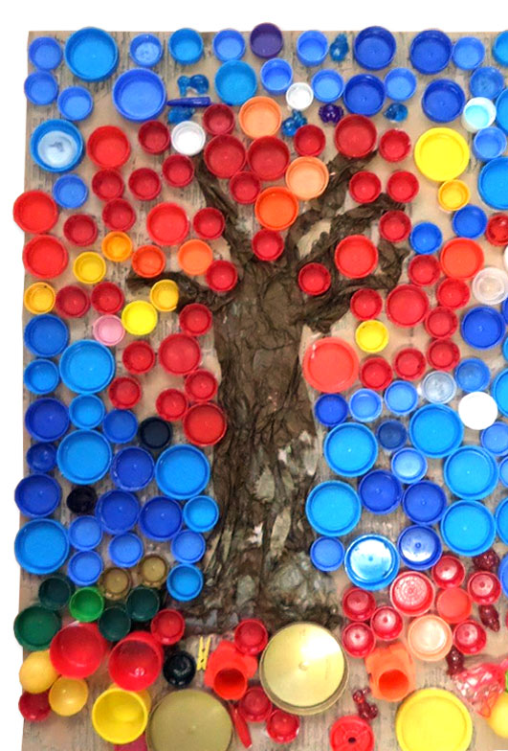
Куиз
CHANGING THE WORLD
THROUGH SERVICE PROJECTS
ЗАЩО ЕКОЛОГИЯ?
Според Европейската агенция по околна среда (EEA) Европа произвежда около 30 милиона тона пластмасови отпадъци годишно.
Колко време е необходимо да се разгради в природата една pvc пластмасова бутилка / чашка за кафе?
ОТГОВОР: 50 години/ над 3 века
Колко време е необходимо да се разгради в природата една pvc капачка?
ОТГОВОР: 500 години/ 300 години/1000 години
Колко време е необходимо да се разградят в природата хигиенни и мокри ърпички за почистане/бебешки пелени?
ОТГОВОР: 500 години/ 300 години/ над 1000 години
В природата найлоновите торбички се разграждат за 400 години, докато от пластмасовите бутилки се получава боклук, който, за да се разгради, ще са му необходими между 1 и 10 века.
Notes:
Пластмасовите бутилки се разграждат около 500 години, а капачките от пластмасовите1000 бутилки се разграждат в период между 450 и 1000 години. Найлоновите торбички и други продукти от найлон се разграждат за 400 години. Мокрите кърпики над 1000

Slide 7

Rotary Bulgaria D2482
ROTARY COMMUNITY CORPS
CHANGING THE WORLD
THROUGH SERVICE PROJECTS
ЗАЩО ЕКОЛОГИЯ?
Според Европейската агенция по околна среда (EEA) Европа произвежда около 30 милиона тона пластмасови отпадъци годишно.
Notes:
ВЪЗНИКВАНЕ НА НЕОБХОДИМОСТ НУЖДА ТРЯБВА ЛИ НИ ЗНАЧИМО ЛИ Е Разпознаваем
Възможен за изпълнение
Обединяващ
Не е модерен, а необходим - с отношение към младите , съобразен с климатичните промени, наложен от обстоятелствата и нуждата - НУЖЕН ЛИ Е?
Нов модел, различен и да не е правен.
Интересен, лесен, приложим
Устойчив
ДАЛИ СМЕ ГОТОВИ? Готови ли са клубовете?
Дали да не стартиране с по-малък пилотенен проект с няколко клуба?
????????????Проекета трябва да се припознае от Д2482, ДГ, ДГП, ДГН,....

Slide 8

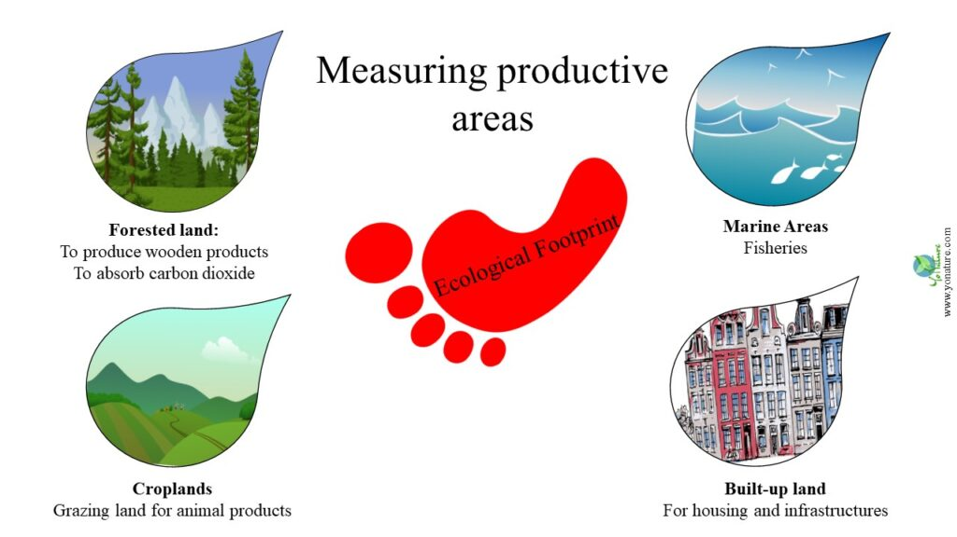
CHANGING THE WORLD
THROUGH SERVICE PROJECTS
Очакван ефект?
Припознаване от поне 10 клуба в няколко зони.
Проект с Ротаракт/Интерак.
Припознаване и привличане на познати и любими лица, сродни и други обществени организации и местната власт;
Споделено от Ротаракт......
Notes:
СПОРЕД АНИ РОТАРАКТ ОТ500 ЧОВЕКА ЗА 1 ГОДИНА ЩЕ СЕ УДВОЯТ И УТРОЯТ 5 ХИЛ НОВИ ЧЛЕНОВЕ НА ОРГАНИЗАЦИЯТА!!!!!!

Slide 9

D2482, Bulgaria
Tsvetelina Maymarova-PHF
D2482 Community Service
Committee Chair 2024-2025,
Rotary Bulgaria D2482
Community Service
Национална Ротари Кауза:
РОТАРИ ЗА ЗЕМЯТА
ПРОМЯНАТА ЗАПОЧВА ОТ МЕН
С ПОГЛЕД КЪМ БЪДЕЩЕТО
ОБСЪЖДАНЕ
Notes:
За да бъдете успешни, трябва да се поддържа един и същ дух на устойчивост във всички отдели и екипи.олба
СЛЕДВАТ: ----ЛОТО ЗА ЗЕМЯТА----ЗАЩО ЕКОЛОГИЯ-ИКЕЯ-НМ

Slide 10

CHANGING THE WORLD
THROUGH SERVICE PROJECTS
ЗА ЗЕМЯТА
ПРОМЯНАТА ЗАПОЧВА ОТ МЕН

Slide 11



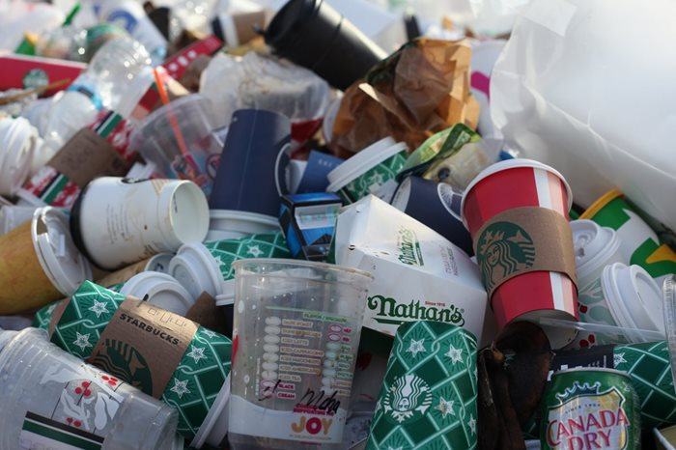
В ЕДНИ ОФИС ДО 8 СЛУЖИТЕЛИ от ПЛАСТМАСОВИТЕ ЧАШКИ се генерират над 11 000 чашки годишно
ЗА ЗЕМЯТА
ПРОМЯНАТА ЗАПОЧВА ОТ МЕН

Slide 12

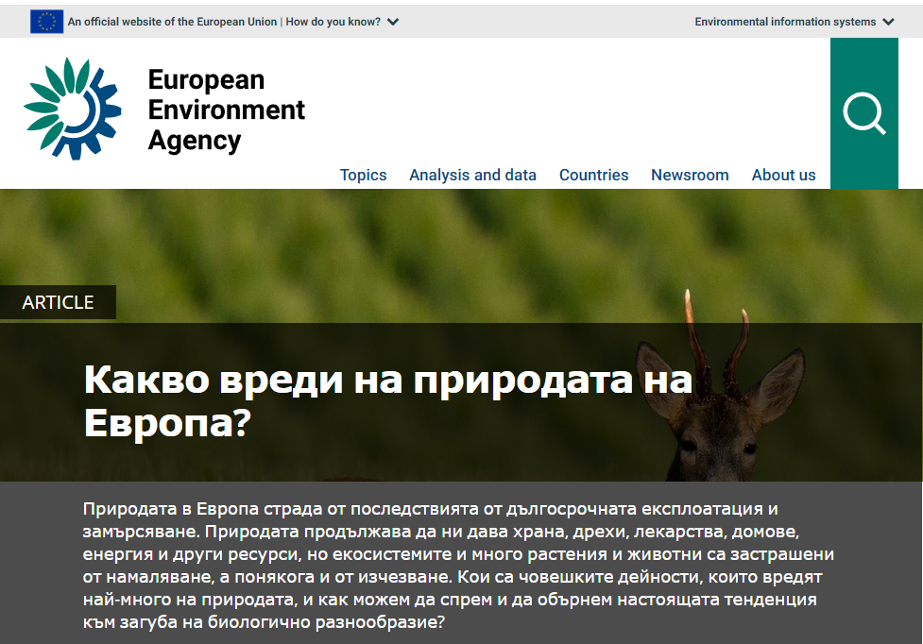
CHANGING THE WORLD
THROUGH SERVICE PROJECTS
ЗАЩО ЕКОЛОГИЯ?
Според Европейската агенция по околна среда (EEA) Европа произвежда около 30 милиона тона пластмасови отпадъци годишно.
Tsvetelina Maymarova-PHF
D2482 Community Service
Committee Chair 2024-2025,

Slide 13

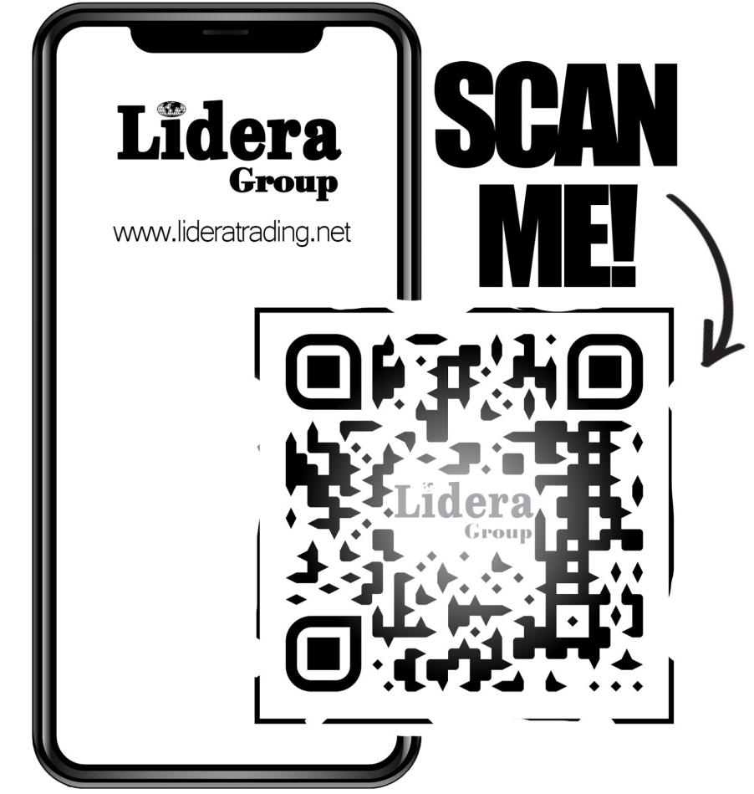


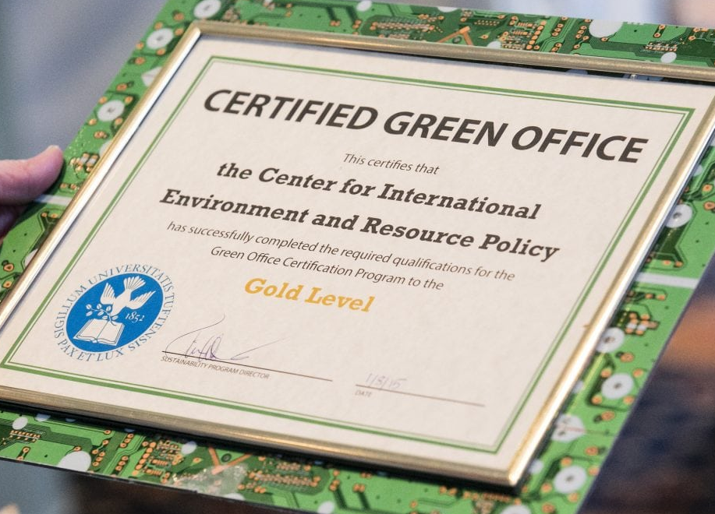


Национална Ротари Казуа
За приобщаване и обозначаване на обекти стикери и сертификати в няколко екологични категории
Едно лого в 5 категории:
Зелена енергия
Рециклиране
Разделено събиране
Без пластмаса
Пречистваттелни станции
Участват:
„физически лица, стопански обекти, дейности във всички схфери на стопанския и социален живот, дейност, Обект /хотел/ Детска градина
ЗА ЗЕМЯТА
ПРОМЯНАТА ЗАПОЧВА
ОТ МЕН
D248, BULGARIA
ЗА ЗЕМЯТА
ПРОМЯНАТА ЗАПОЧВА ОТ МЕН
ЗА ЗЕМЯТА
ПРОМЯНАТА ЗАПОЧВА
ОТ МЕН
Стикер/Сертификат се получава от партньорски обект след подписване на меморандум, че обекта се е запознал с условията, запознал е членовете на обекта/офиса и те се съгласяват да не ползват пласмасови чаши/шишета и чинии в обекта.
Mrs. Tsvetelina Maymarova-PHF
district2482.com@gmail.com

Slide 14
Благодаря за вниманието!

Slide 15
ПРЕВЕНЦИЯ НА ЗАВИСИМОСТИ СРЕД МЛАДИТЕ ХОРА
Програма на Дистрикт 2482, България
ПРЕВЕНЦИЯ НА ЗАВИСИМОСТИ
5 април 2025 г.

Slide 16


Програма
АНТИДРОГА от 1996

Slide 17
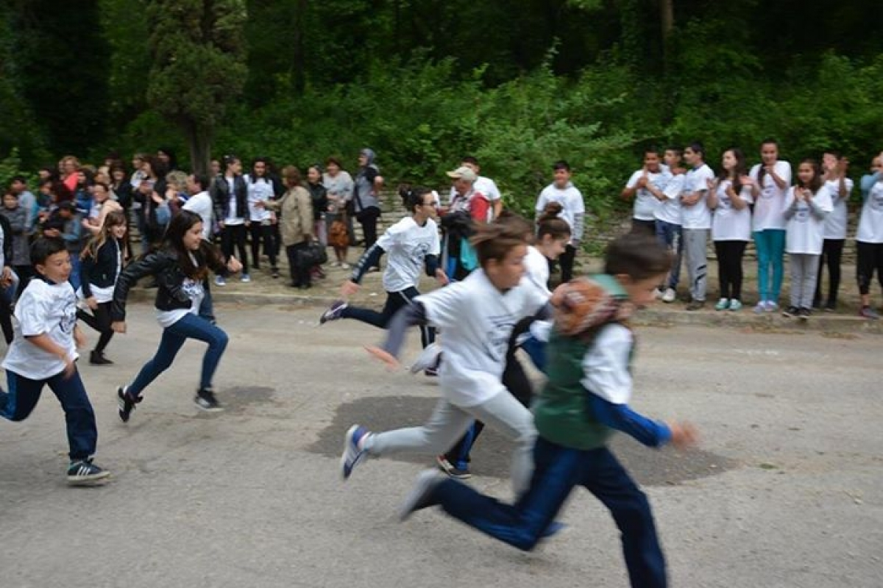

Slide 18
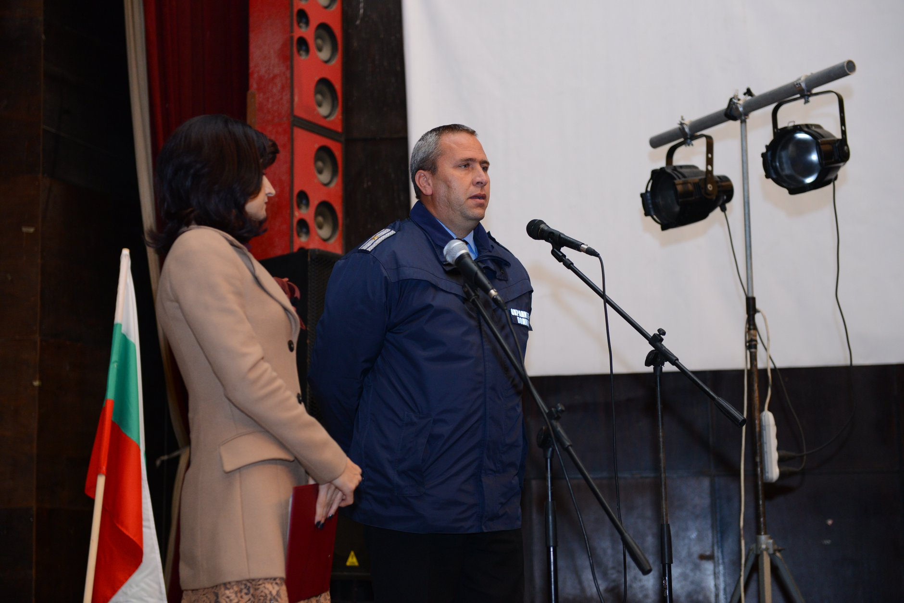

Slide 19
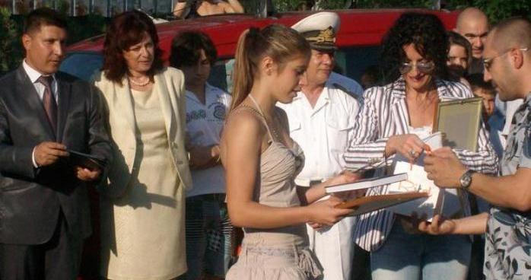

Slide 20
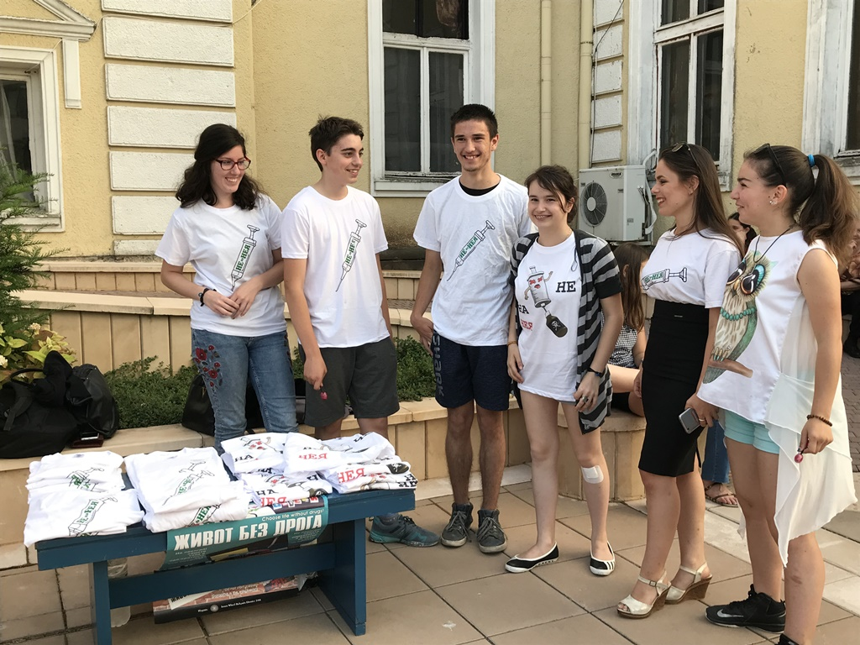

Slide 21
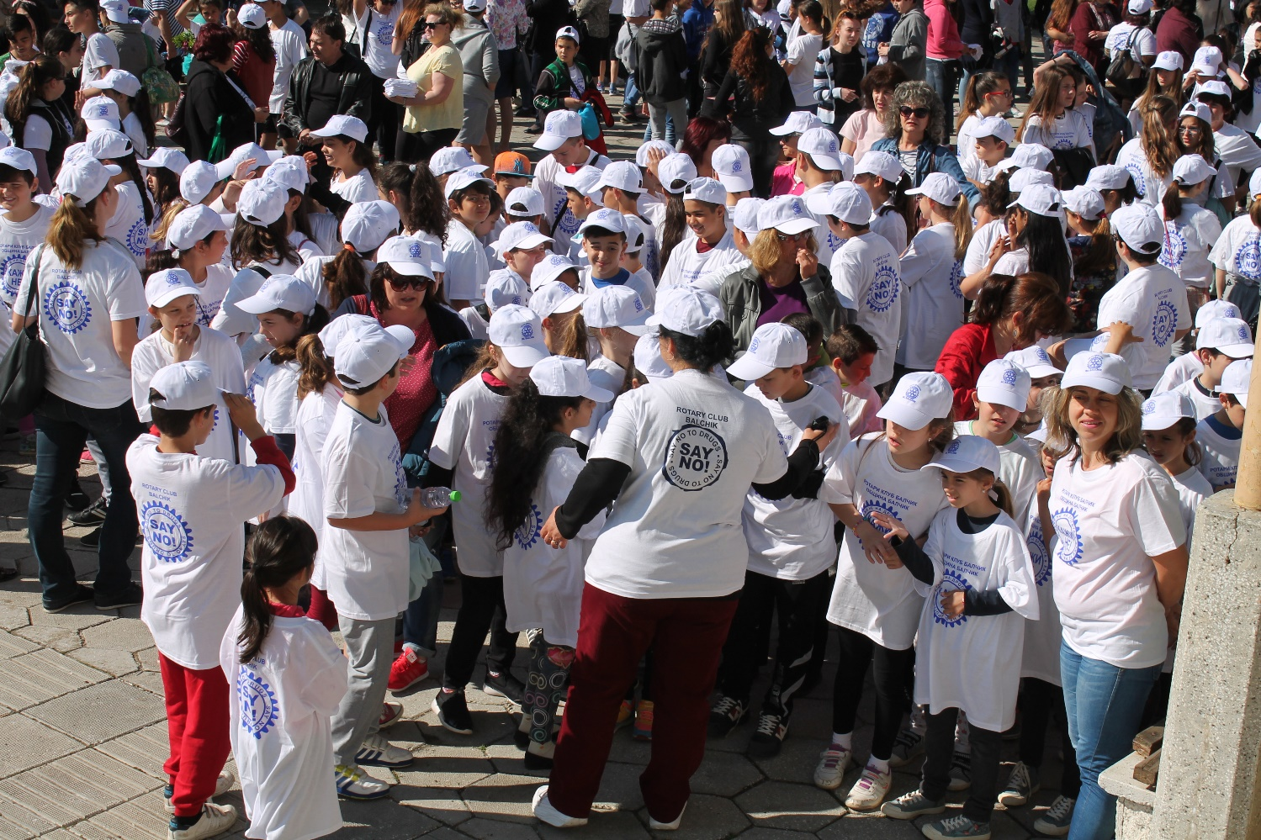

Slide 22
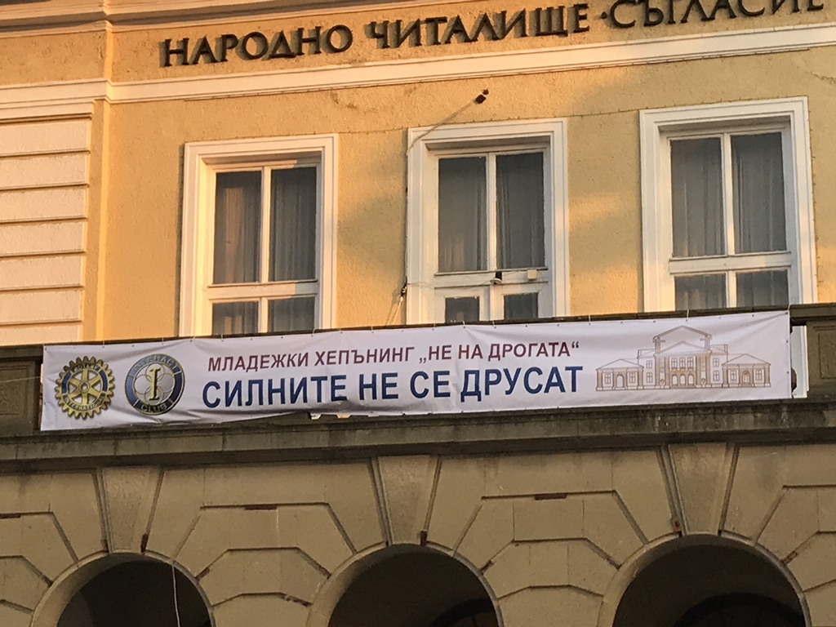

Slide 23
Програма
ПРЕВЕНЦИЯ НА ЗАВИСИМОСТИ от 2024
Ротари клубове Бургас, Русе-Дунав, Стара Загора, Свищов, Габрово, Балчик и други.
Установени са контакти със съседни дистрикти за координирани действия в името на живота.
Включва срещи, дискусии, лектории, кампании, активна работа с млади хора и родители, и не се ограничава само до тях.

Slide 24
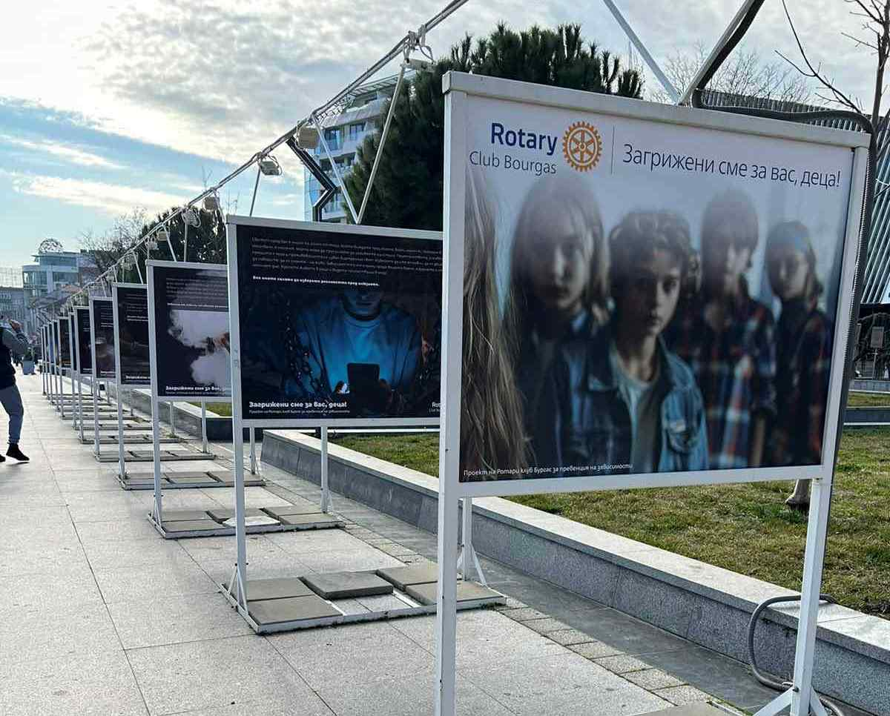

Slide 25
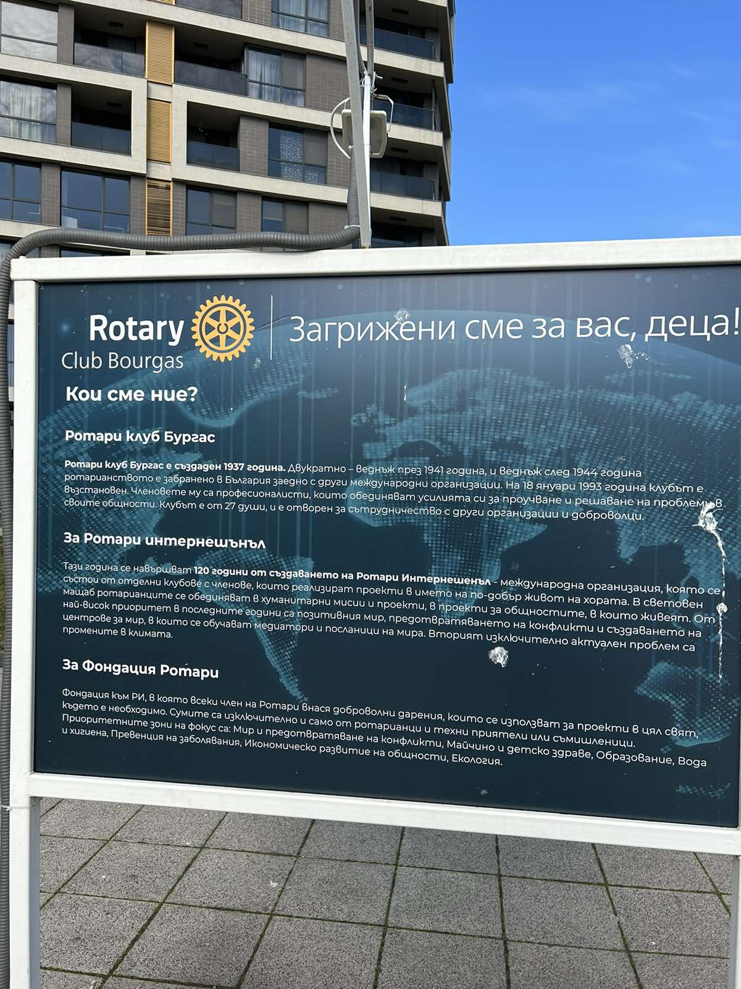

Slide 26
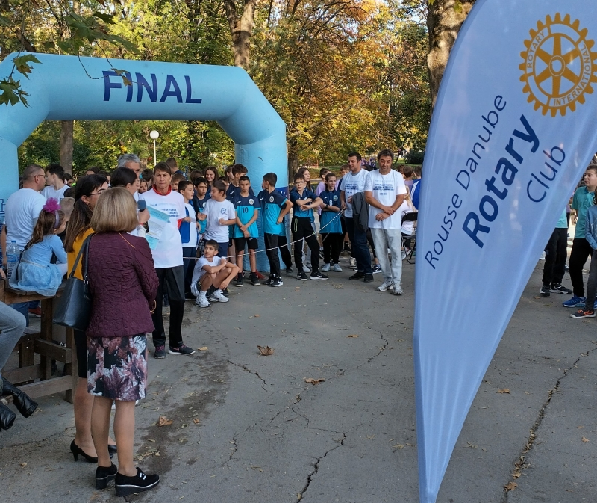

Slide 27
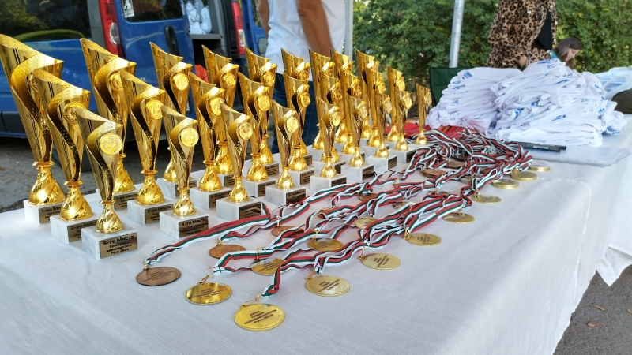

Slide 28


Slide 29


Slide 30


Slide 31
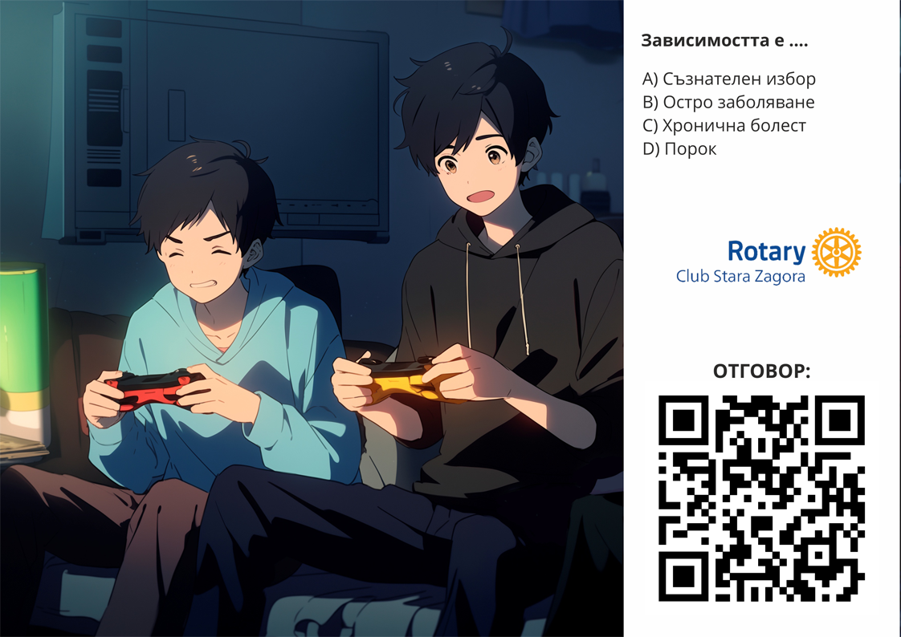

Slide 32


Slide 33


Slide 34
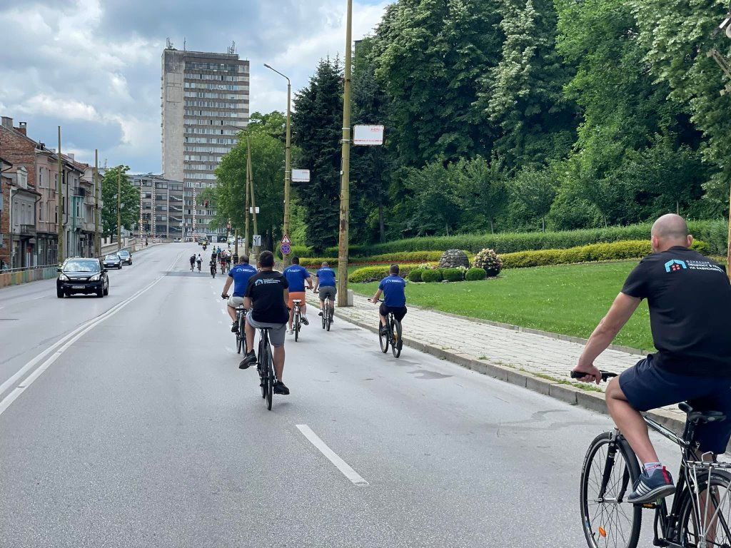

Slide 35
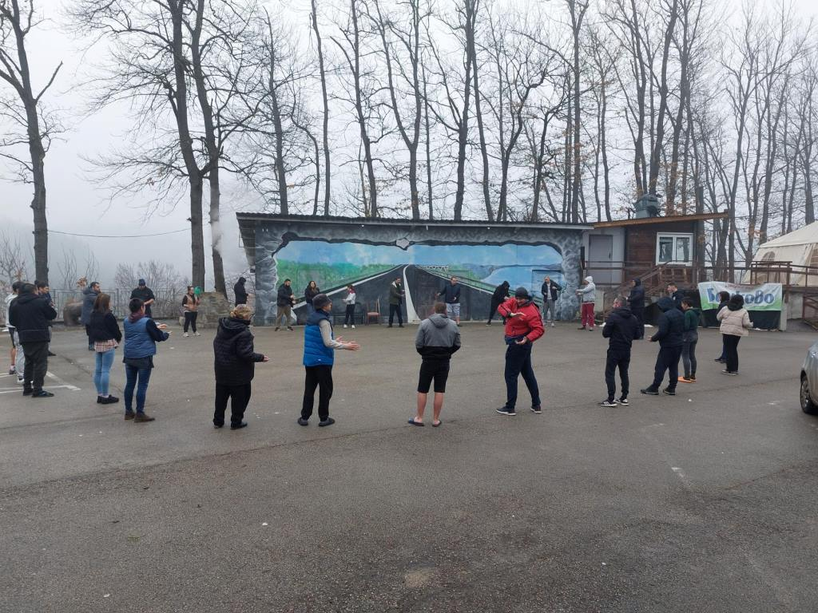

Slide 36
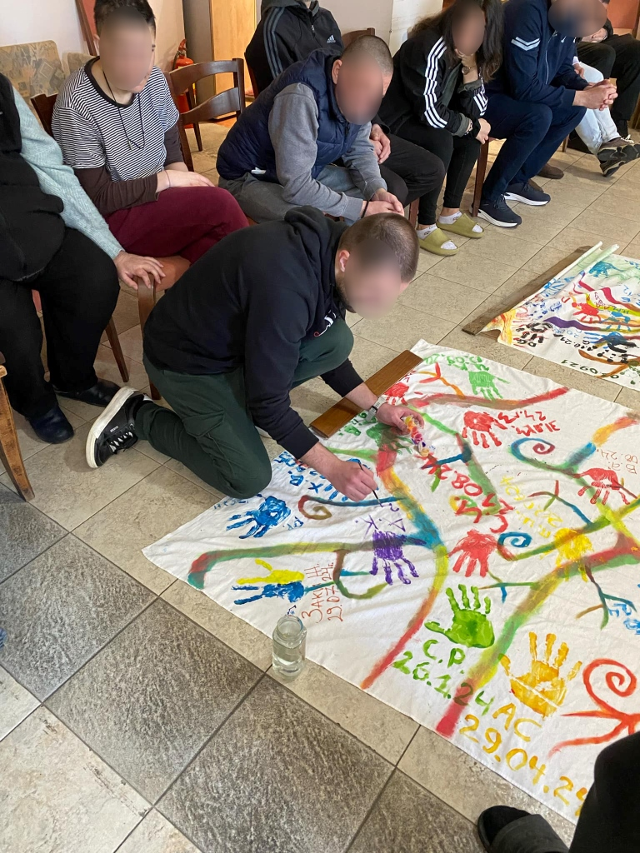

Slide 37
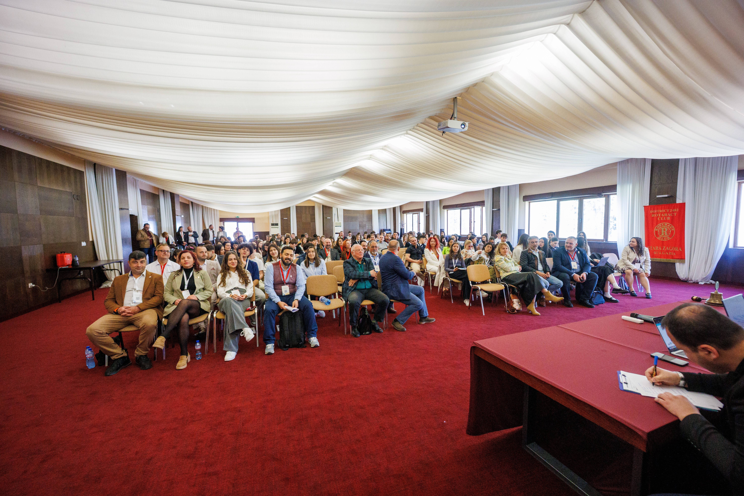

Slide 38
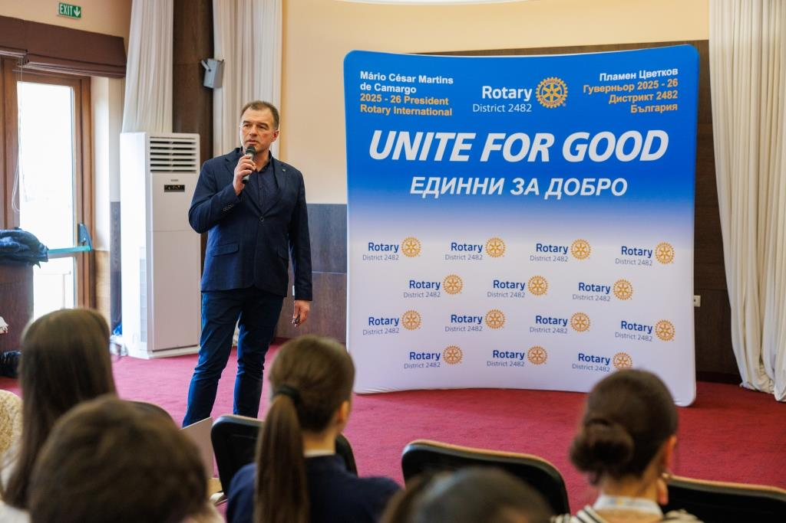

Slide 39
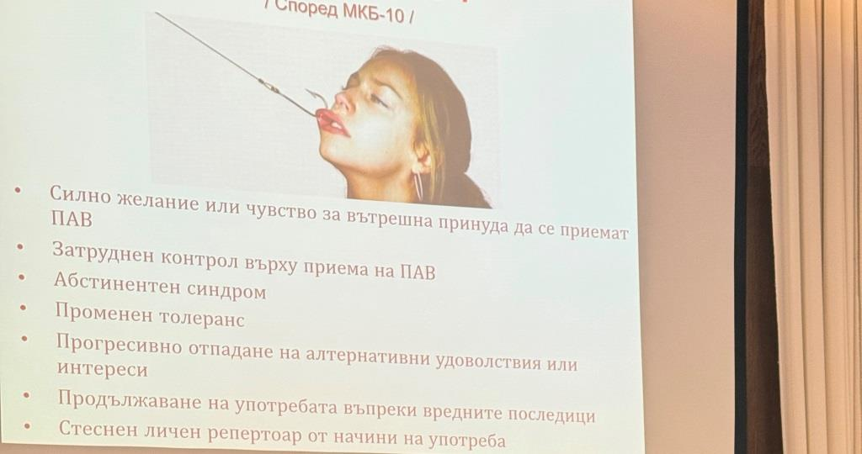

Slide 40

Ние, ротарианците сме
ХОРА НА ДЕЙСТВИЕТО
В младите хора припознаваме като нашето бъдеще са – както в
INTER(national)ACT(ion) – взаимодействие, общуване
Така и всички деца и младежи в света
Ето защо днес, ние заедно, единни пристъпихме към действие

Slide 41

Обявяваме конкурс за визуални изкуства
„ИЗБЕРИ СВОБОДАТА!“
Многопластов, насочен към младежи на възраст 14-18 години
Да подобри осведомеността в обществото за опасностите от зависимостите
Да насърчи и докаже креативността и дигиталните умения на младите хора
Да ги вдъхнови да създадат силни визуални послания.

Slide 42
Създайте:
Плакат
Меме с послание
Кратко видео
Официалният стартът на конкурса – кампания
е днес , 22 март 2025 г.,
на това прекрасно събитие на
Интеракт клубовете в България
Край за подаване на работите 10 май 2025 г.
Обявяване на победителите 31 май 2025 г.
Официална церемония по награждаване: 14 юни 2025 г., Пловдив, Годишна конференция на Ротари България.
Получаване на подробности – по електронна поща и на https://www.rotarydistrict2482.org/.
На ваше разположение за консултации ще е екип от професионалисти

Slide 43
ЗАГРИЖЕНИ СМЕ ЗА ВАС ДЕЦА!

Slide 44
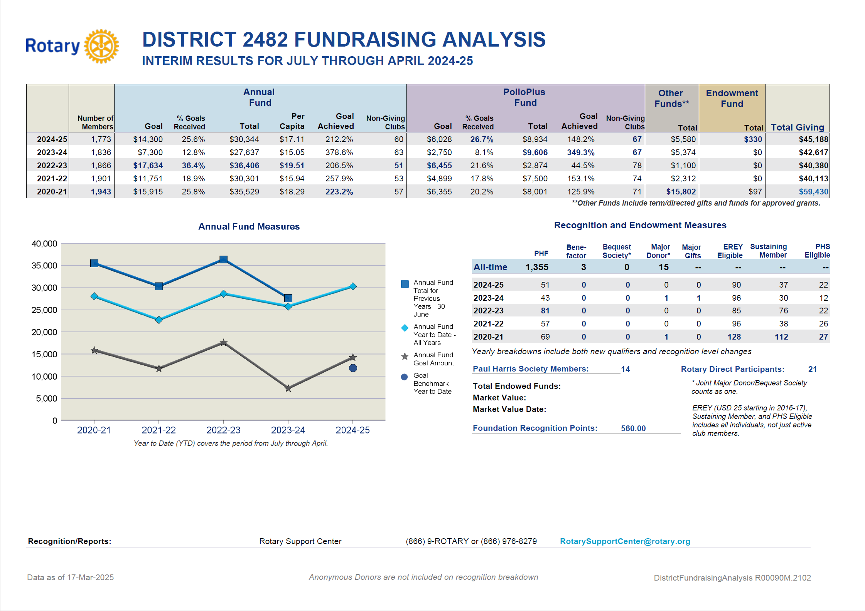

Slide 45
Благодаря за вниманието!

Slide 46
„Изцеление в един разделен свят“
Президентска конференция за мир - 2025
ДГ Маргарита Богданова
ДГН Александър Петров

Slide 47
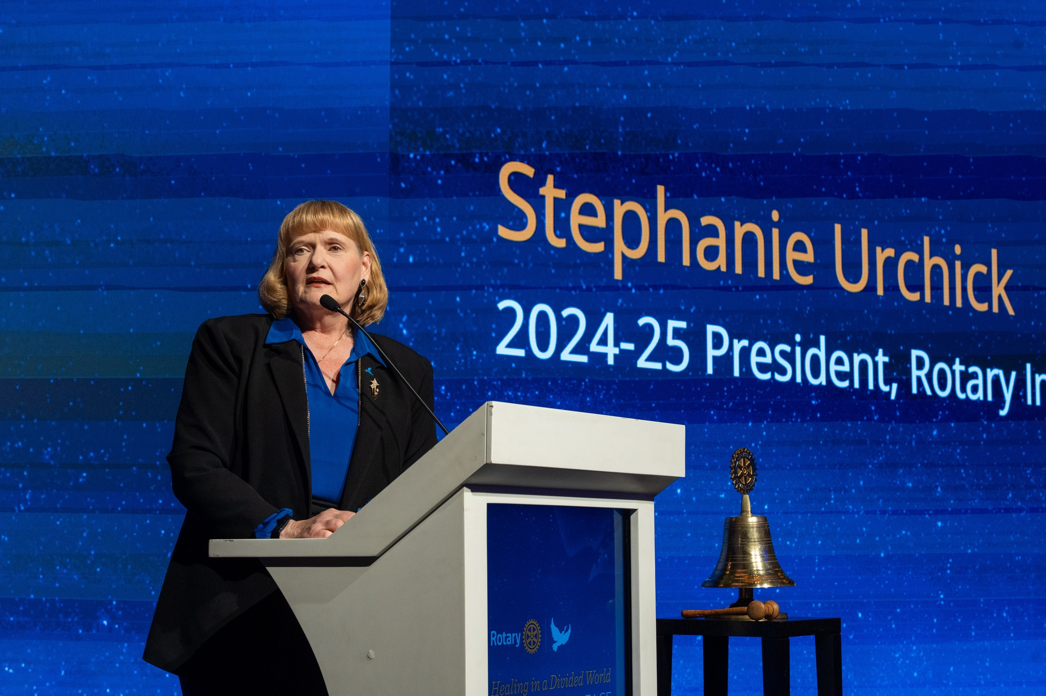
„Изцеление в един разделен свят“
20-22 февруари 2025
Hilton Istanbul Bomonti Hotel
Теми на конференцията:
Мир в един поляризиран свят
Технологии, медии и изграждане на мира
Проблеми на околната среда при изграждането на мира
Да направим мира траен

Slide 48

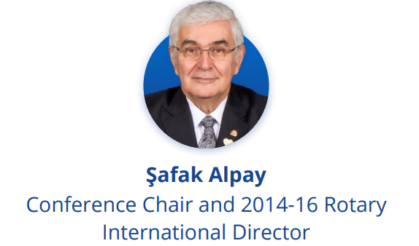

Slide 49
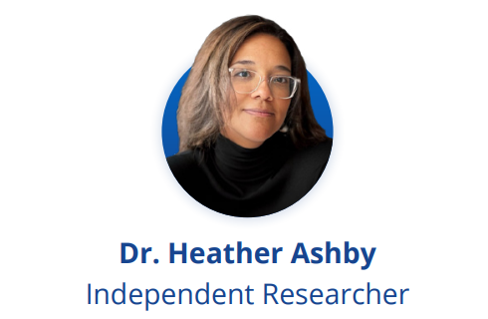
Хедър Ашби е независим изследовател, който работи в областта на националната сигурност и технологиите.
Фокус - Русия
Била е асоцииран директор на програмата на Института за мир на Съединените щати за разрушителни технологии и изкуствен интелект.
Нейните научни интереси включват изкуствен интелект и цифрова сигурност и безопасност.

Slide 50

Яшар Атачик е директор и президент-основател на Footprint and Sustainability Society в Истанбул
Председател на Ротари групата за действие за екологична устойчивост (ESRAG)
Председател на учредителната комисия по околна среда на Дистрикт 2420.

Slide 51

Д-р Роуз Кардарели е международно признат педагог, здравен стратег и хуманитарист.
Пенсиониран офицер от Медицинския корпус, тя командва най-големия тренировъчен батальон на армията на САЩ.
Президент на Washington Global Rotary Club.
Заемала е ключови роли в ООН, ВКБООН, ЮНЕСКО и множество образователни и хуманитарни организации, допринасяйки за глобалните усилия в здравеопазването на климата, миграцията и образованието.
Отличена от Ватикана за хуманитарната си дейност.

Slide 52
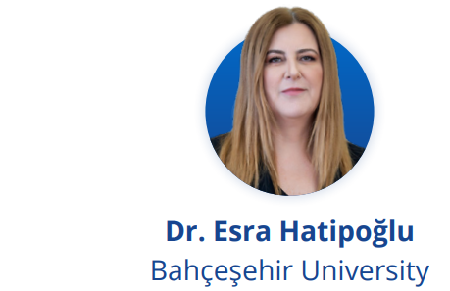
Д-р Есра Хатипоглу,
Ректор на университета Бахчешехир.
Изтъкнат академик със солиден опит в политическите науки, международните отношения и европейските изследвания.
Специализирала е в руската външна политика, Черноморския регион и отношенията между Европейския съюз и Турция.
Фокус върху висшето образование и въздействието на изкуствения интелект върху образованието.

Slide 53
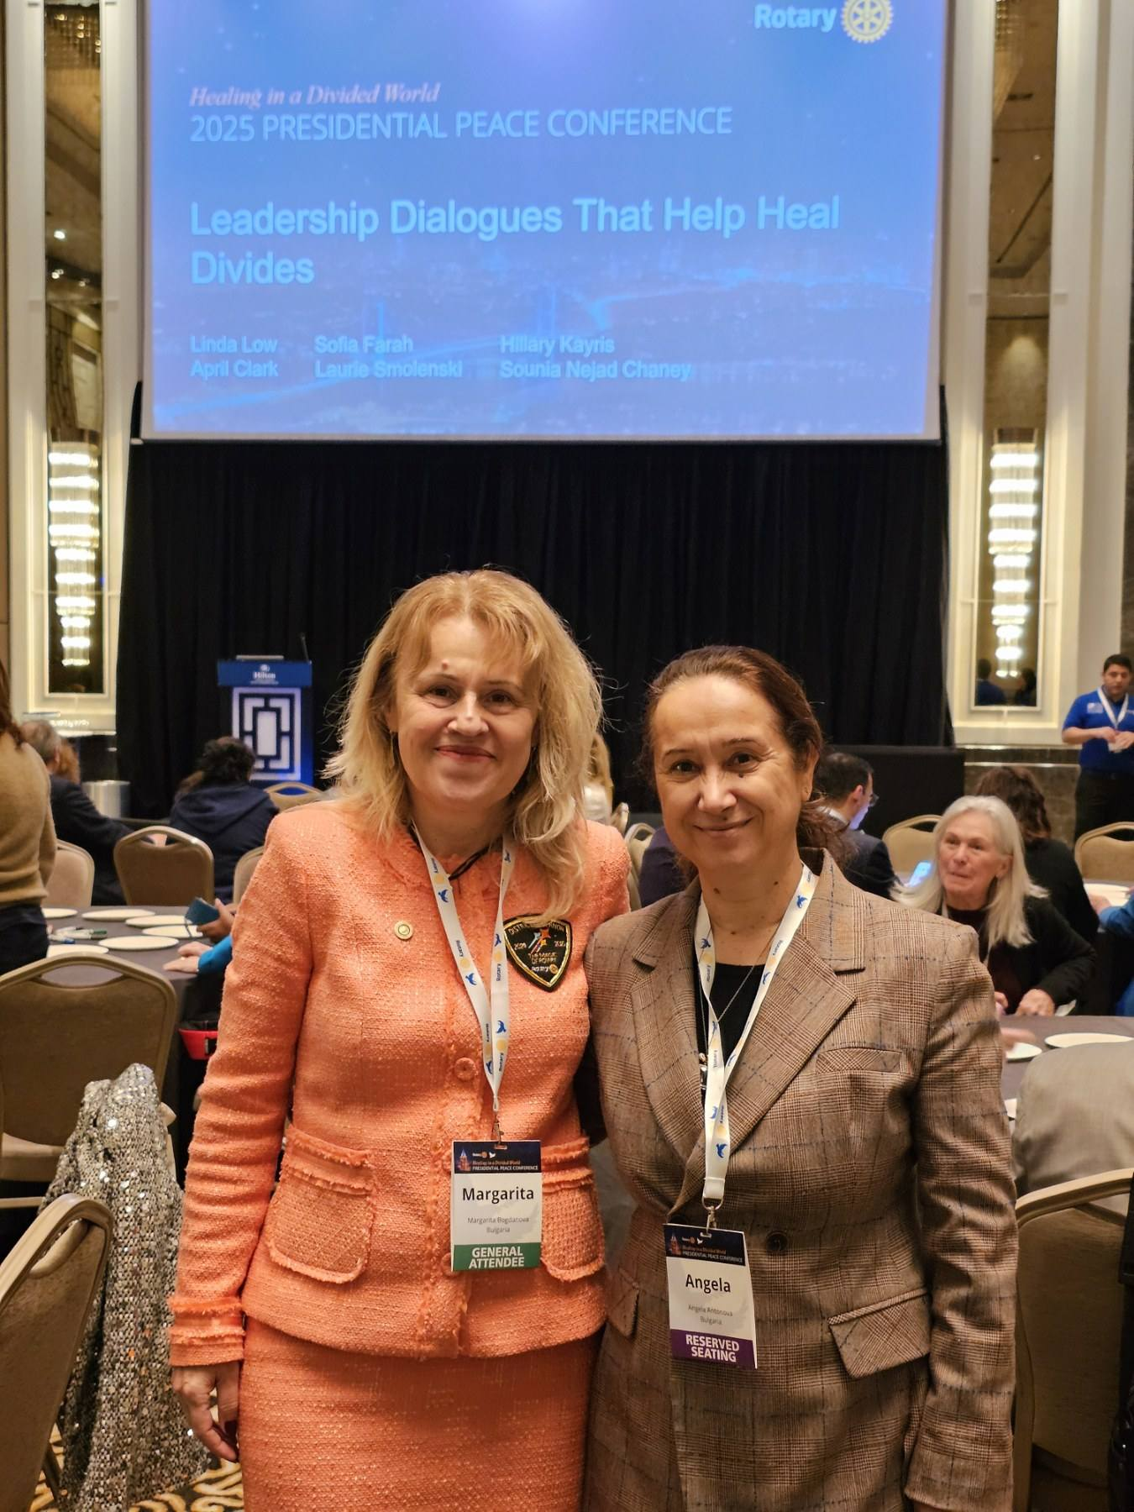
Ангажиментът за мир – като огромно предизвикателство
Конференцията отбелязва стартирането на новия Ротари център за мир «Otto and Fran Walter» в партньорство с университета Бахчешехир в Истанбул.
Панелни дискусии и отделни сесии
Споделени истории, прозрения и идеи за изграждане на мир на местно и глобално ниво;
Смислени разговори за насърчаване на мира в нашите общности и извън тях.

Slide 54

Покана за стипендия за 2025-2026 г.
Срок: 15 май 2025

Slide 55
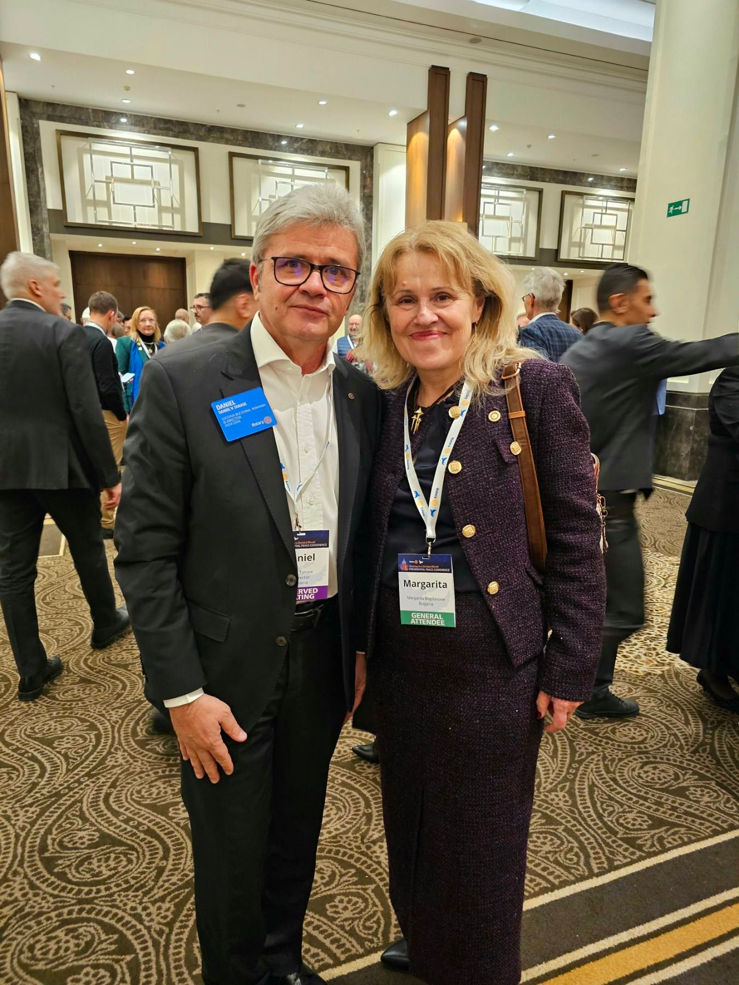
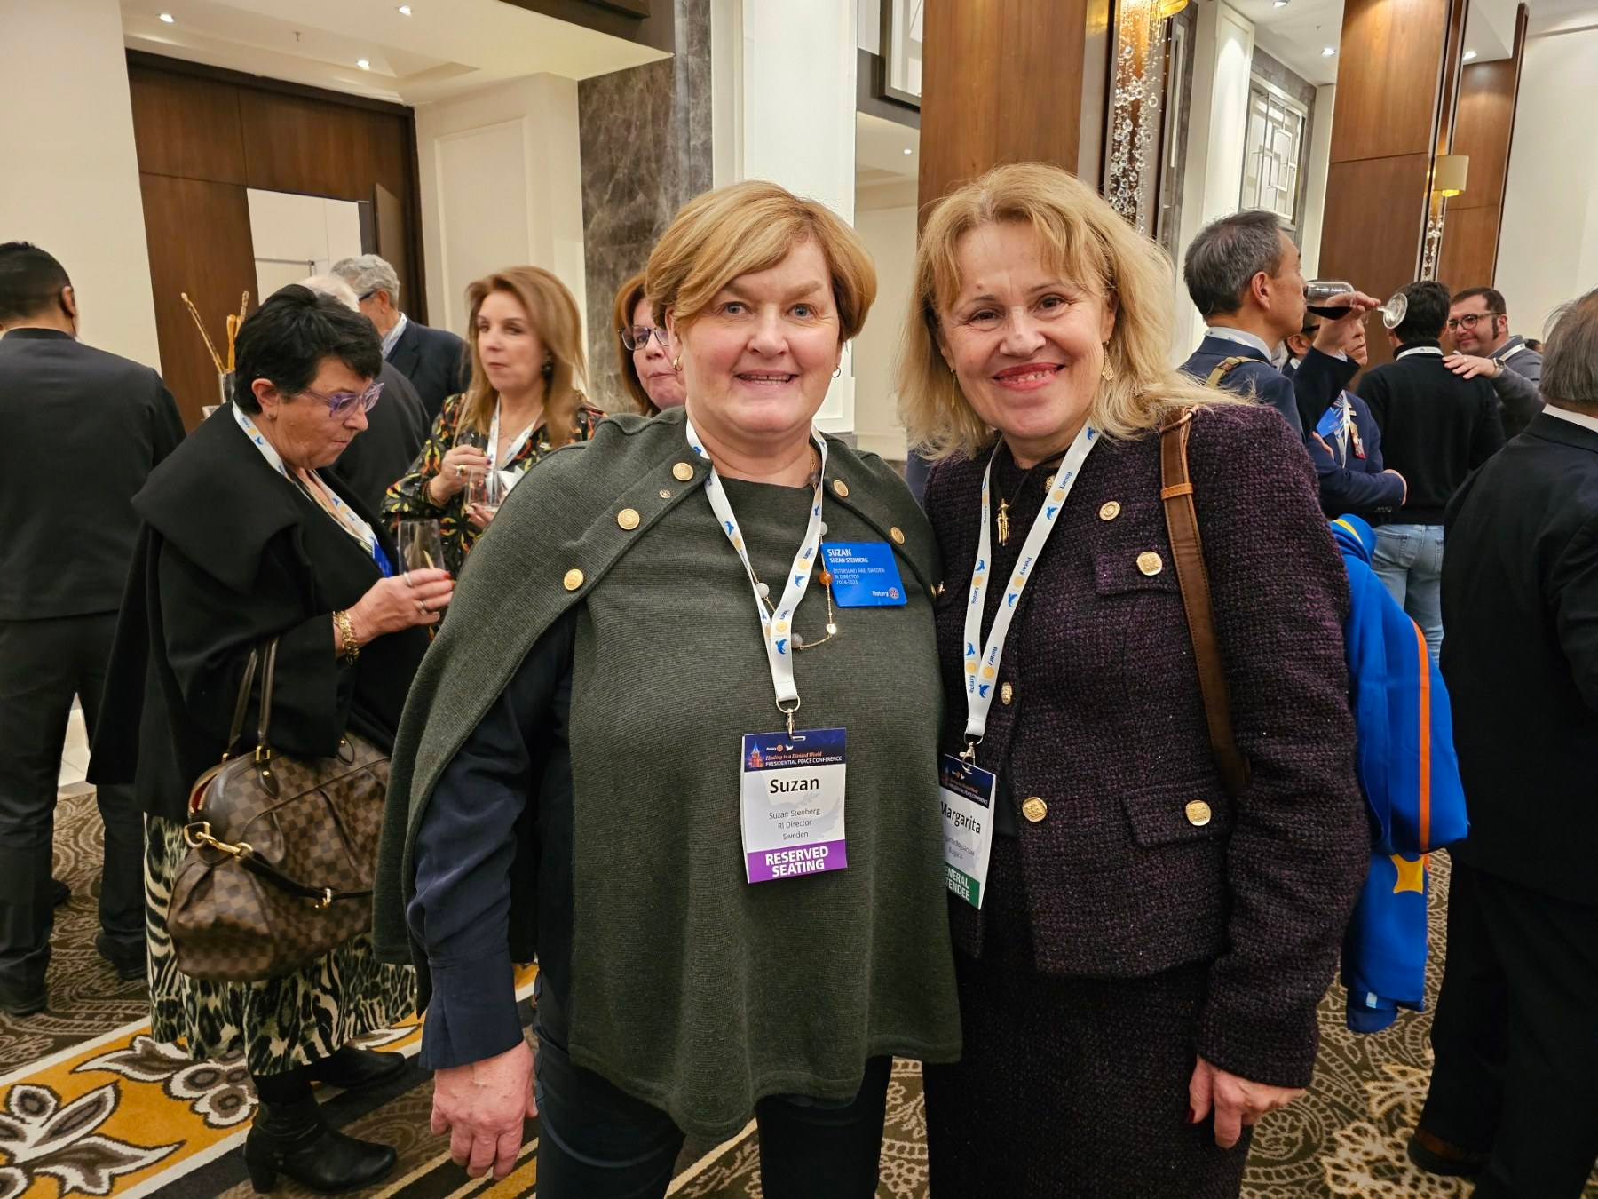

Slide 56
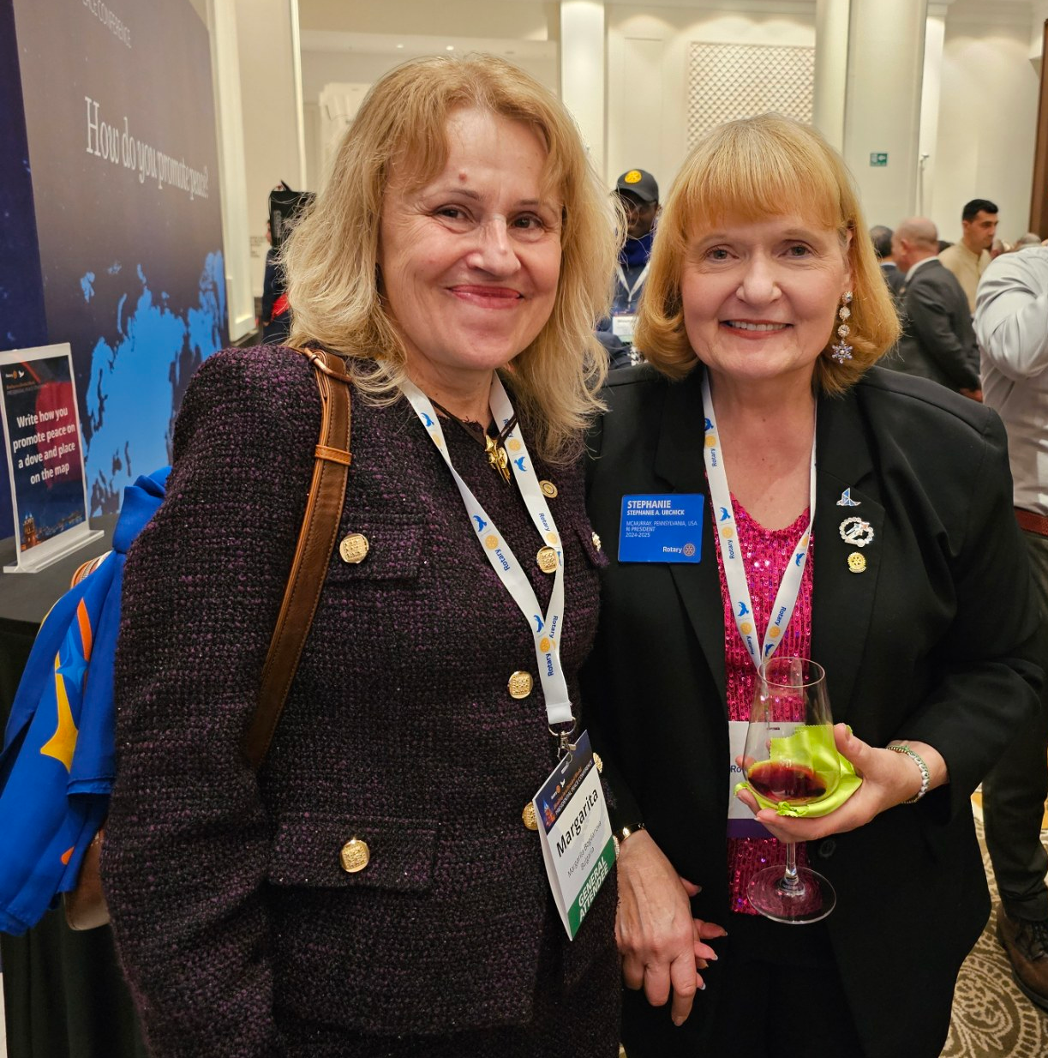
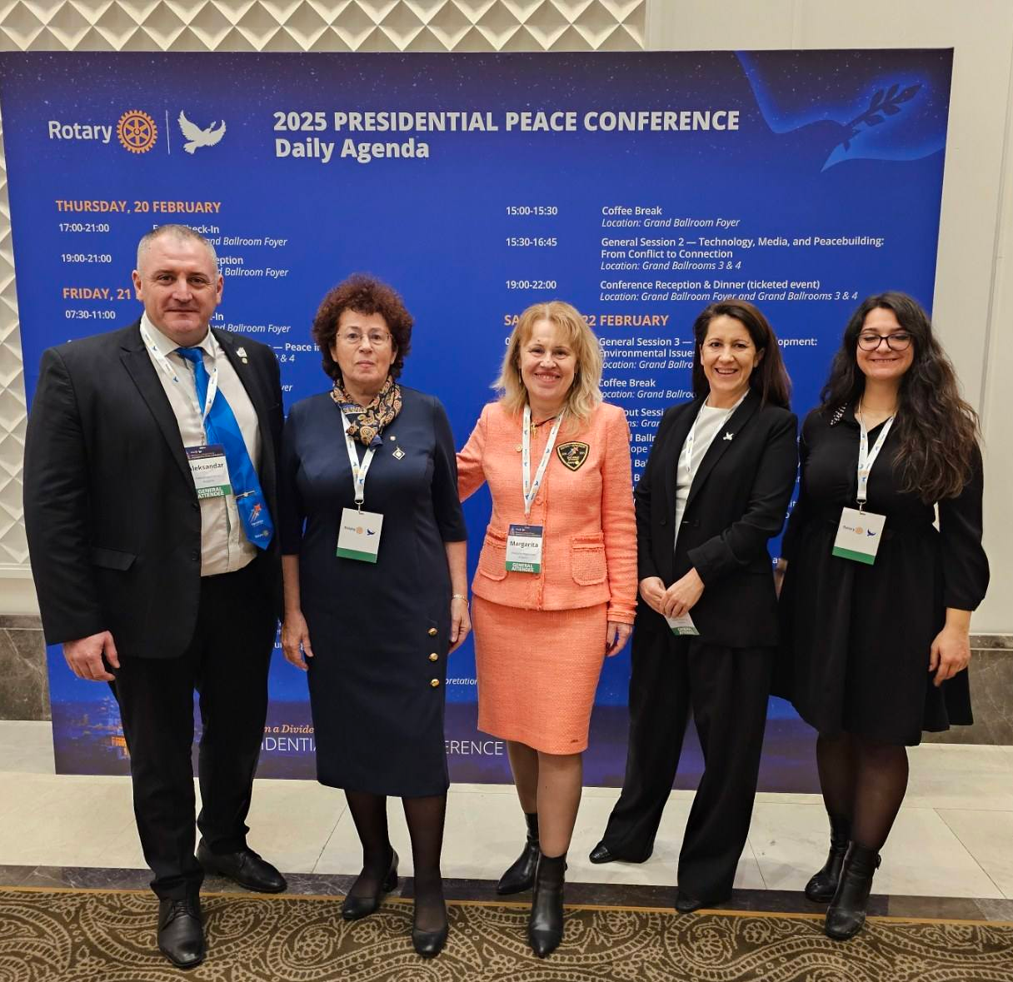

Slide 57
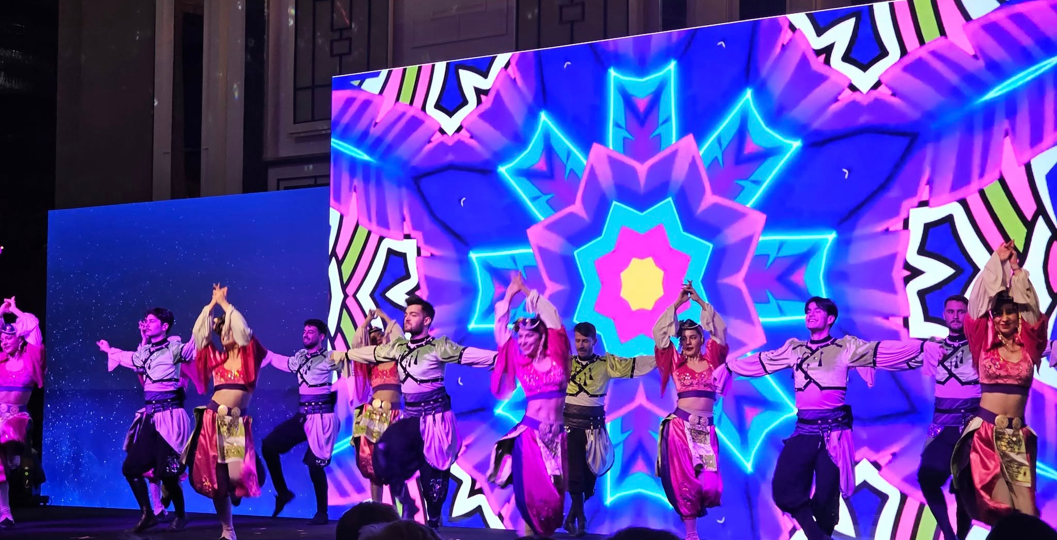
Турското гостоприемство

Slide 58
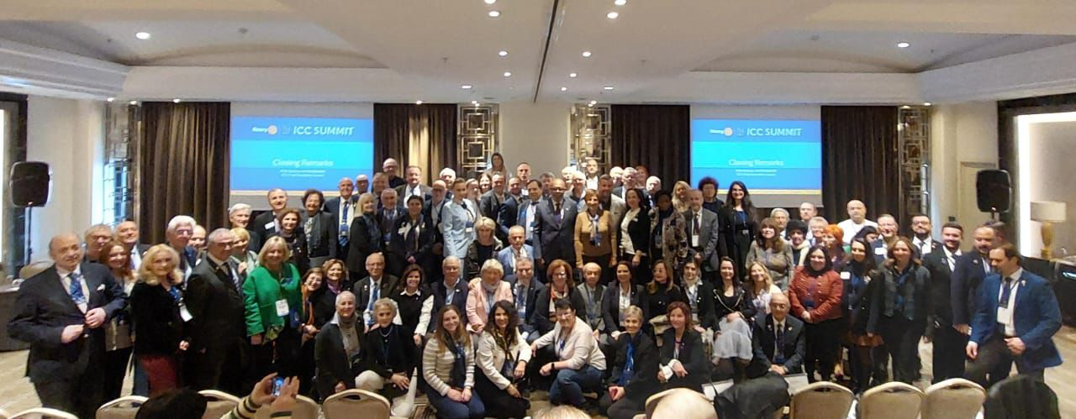
Среща на ICC

Slide 59
Анжела

Slide 60

Пулсът на живота: Разширена FFR диагностика за здравето на сърцето
Закупуване на медицинска апаратура за ffr и ivus диагностика на сърдечно-съдови заболявания за Областната многопрофилна болница във Велико търновско обл

Slide 61
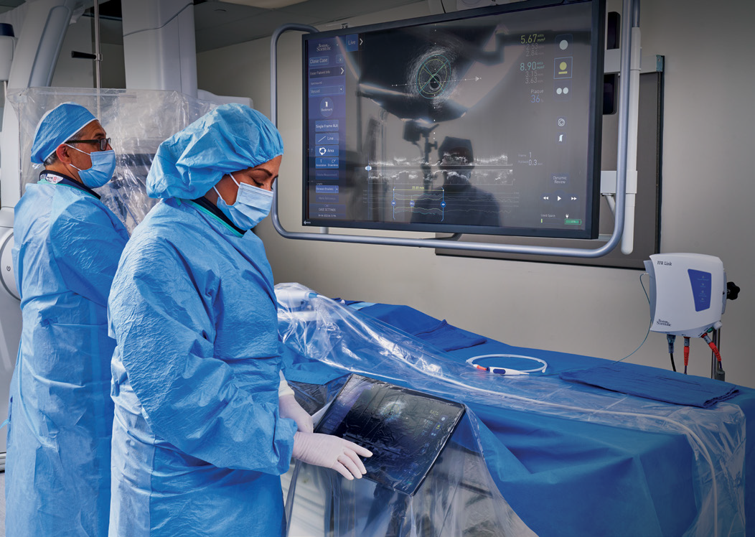
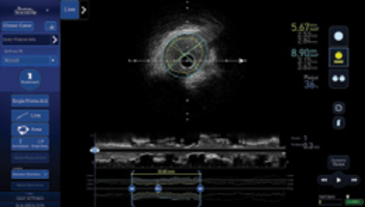
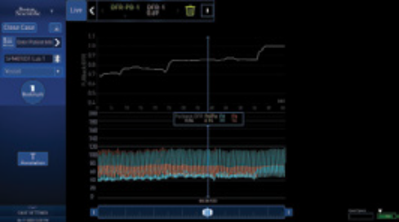
Кратък преглед на FFR и IVUS методите
  FFR (Fractional Flow Reserve) е инвазивна технология, която в катетеризационната лаборатория отговаря на въпроса „Трябва ли нещо да се лекува?“ чрез предоставяне на функционална оценка на стенозите .
  Чрез измерване на налягането преди и след стесняване със специализиран водач или катетър FFR позволява да се определи дали лезията ограничава кръвоснабдяването и дали е необходима интервенция (ангиопластика със стент) .
  IVUS (интраваскуларен ултразвук) помага за прецизно определяне на морфологията на стенозата, характеристиките на плаката и размера на съдовете , което води до оптимален избор и правилно позициониране на стента.

Slide 62
Устойчивост
Проектът включва два основни устойчиви резултата :
Областната многопрофилна болница, която е най-големият и значим здравен център в региона, ще бъде партньор на Ротари клуб Велико Търново, подкрепяйки го със своя опит и медицински специалисти.
Диагностичните процедури, извършвани с техниката FFR и IVUS, се реимбурсират от НЗОК, което означава, че пациентите няма да заплащат тази иначе скъпа процедура, което я прави широко достъпна и достъпна за голяма група потенциални пациенти.

Slide 63
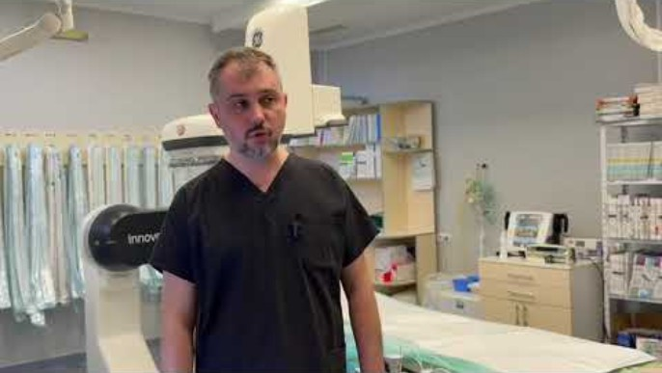

Slide 64


Slide 65
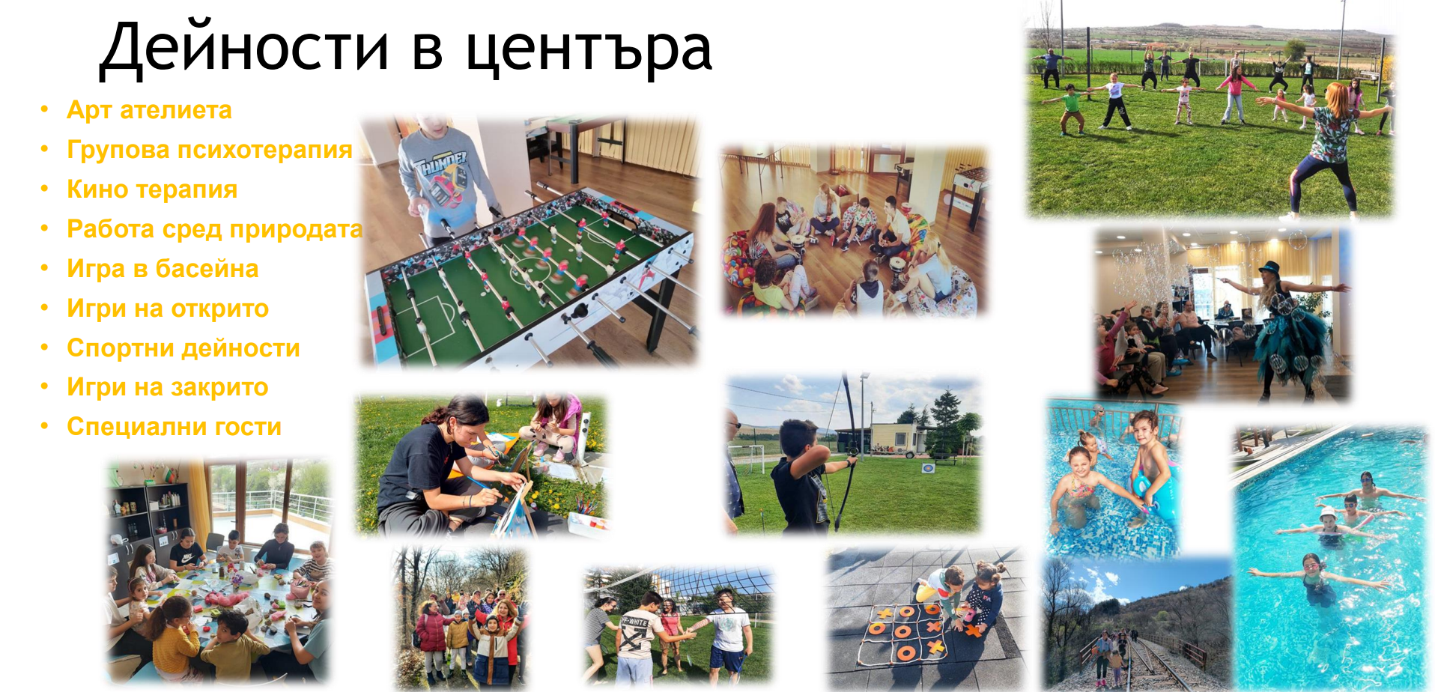

Slide 66
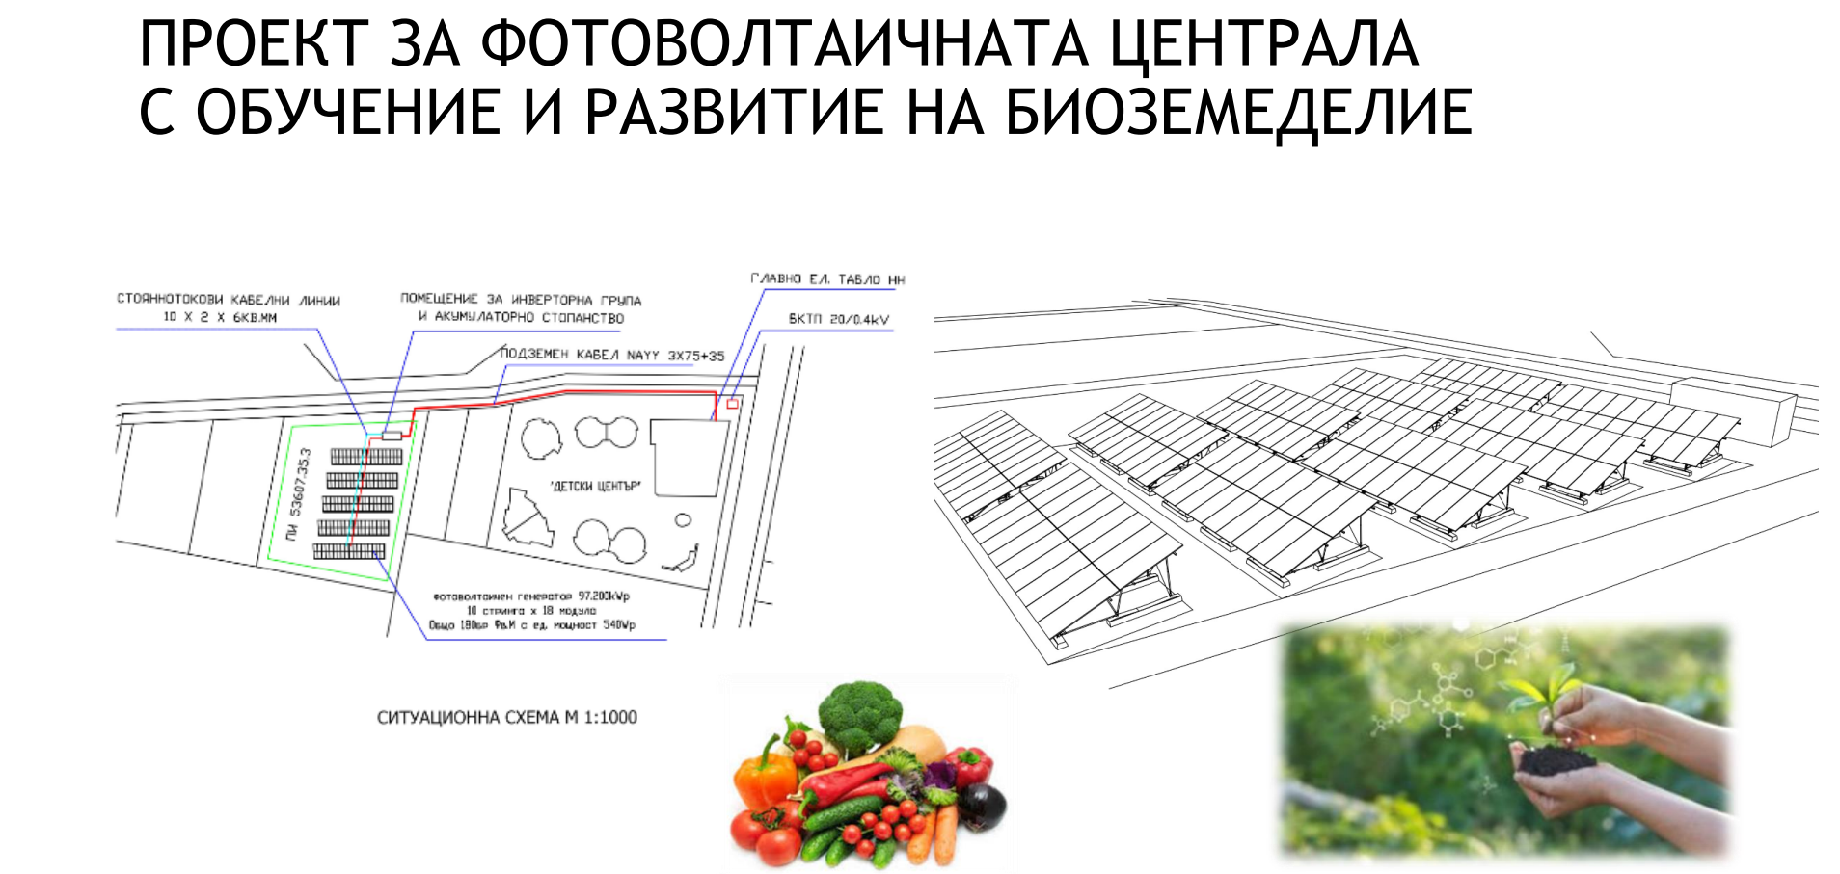

Slide 67


Slide 68
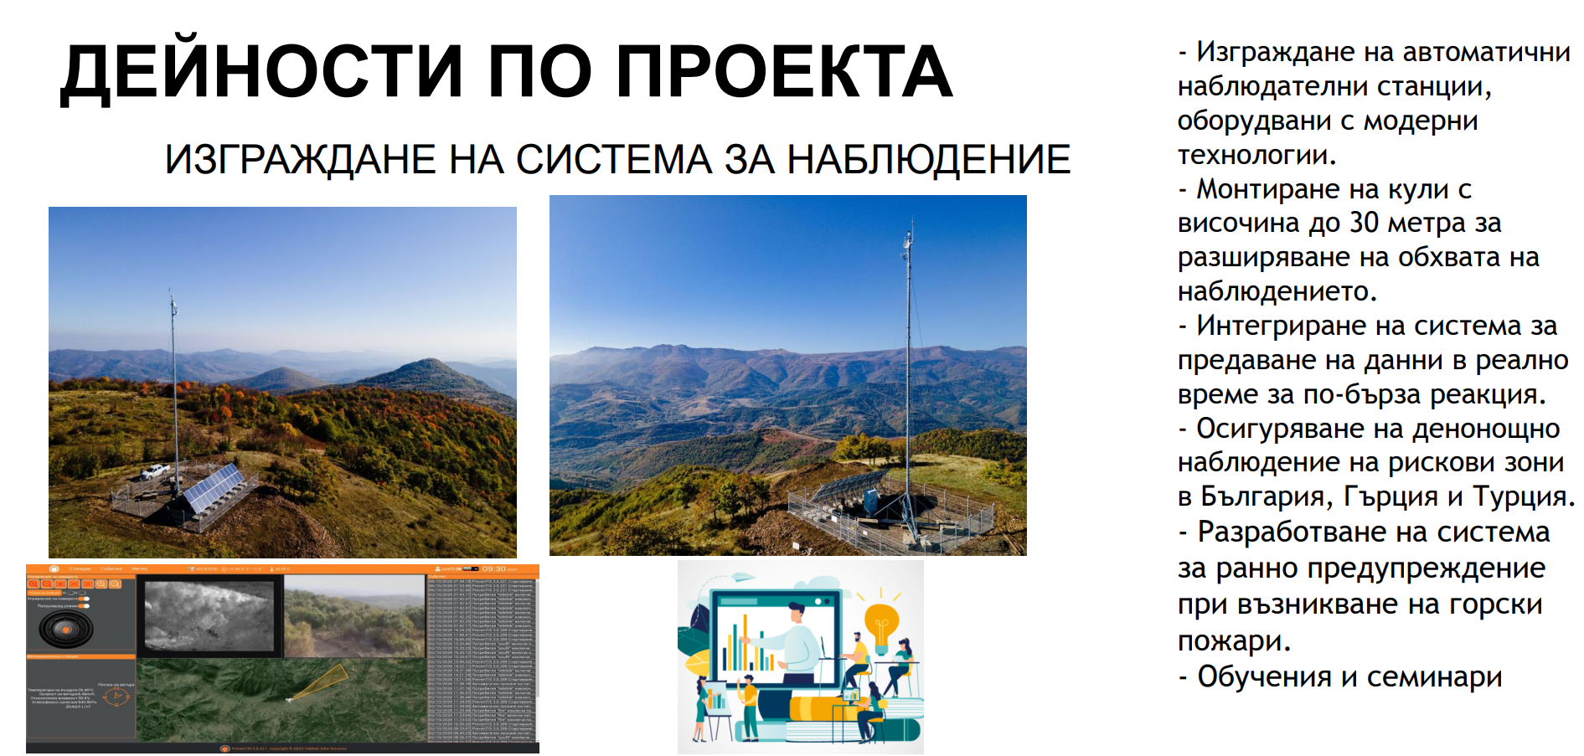

Slide 69
